Slide 1
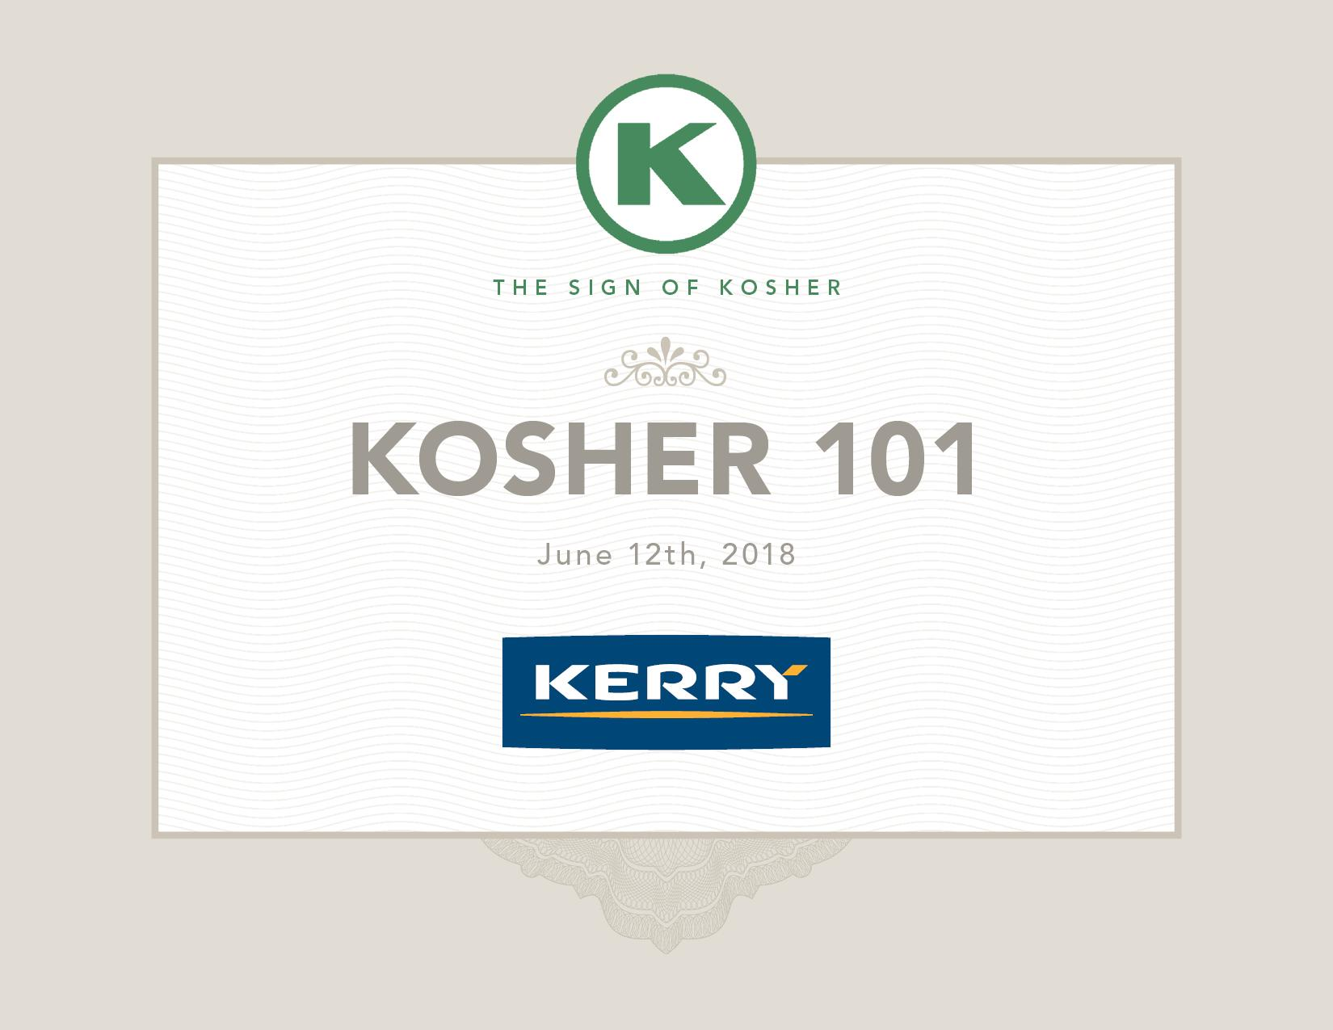

The essentials of kosher for certified companies.
Copyright 2020 © OK Kosher Certification

Slide 2


La y quienes somos.
Un poco sobre nosotros
Fundada en 1935, con la certificacion Kosher como unico enfoque, somos una organización sin fin de lucro que presta servicios a la industria y a los consumidores Kosher.
OK Kosher es el referente mundial en estandares Kosher standards in all sectors. El símbolo OK es la marca de certificación más reconocida mundialmente.
Productos certificados con OK se encuentran en uno de cada dos o tres productos certificados Kosher a nivel mundial, y nuestra surpervisión es universalmente aceptada.

Slide 3

OK Kosher proporciona supervisión y certificación Kosher para fabricantes de alimentos, bebidas,y establecimientos de servicios de alimentos y empresas en industrias relacionadas.
Nuestro lema es:

Slide 4
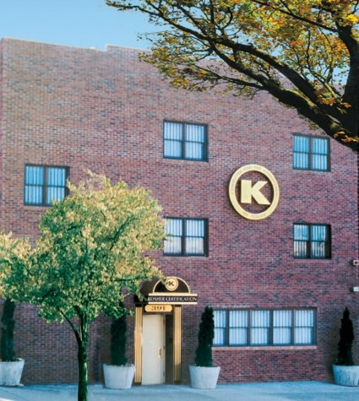
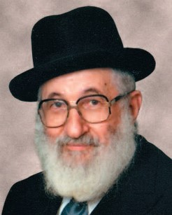
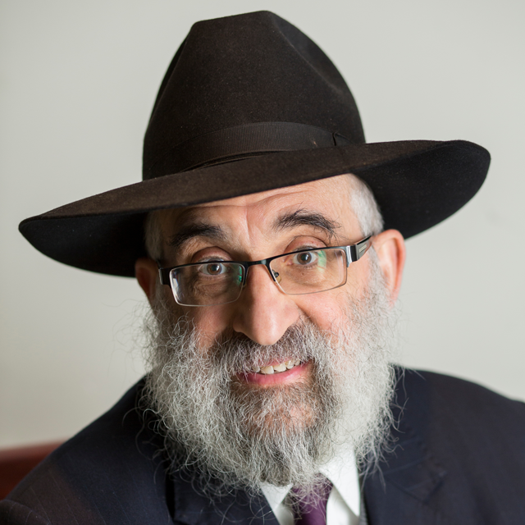
Leadership
Rabino Berel Levy, De Bendita Memoria.
Rabino Don Yoel Levy,
De Bendita Memoria.
Rabino Berel Levy se destacó en llavar a OK Kosher a un reconocimiento internacional durante su liderazgo. Su hijo y sucesor, El Rabino Don Yoel Levy, continuó esta labor estableciendo el estandar de las normas regulatorias Kosher hasta su fallecimiento premature en la primavera del 2020. tras su partida, el Consejo de Directores, el comite de Kashrut, y el Equipo directive de OK Kosher continuan su legado, manteniendo a OK Kosher a la Vanguardia del Kosher a nivel mundial.

Slide 5
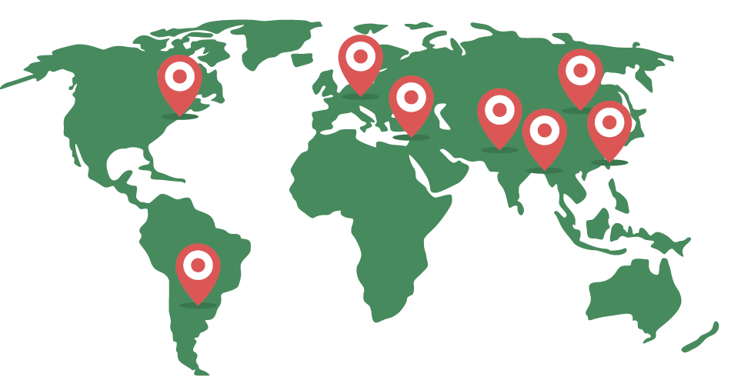
Oficinas Globales de OK Kosher
New York – Oficina Global
USA Florida
USA West Coast
America Latina
Israel
Europa
China
India
Korea
Japon
Brazil

Slide 6
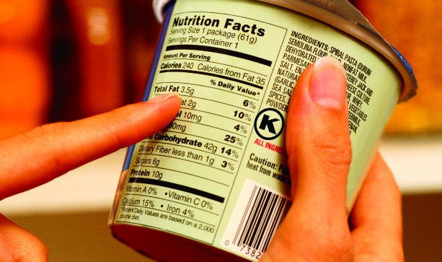
The Kosher Symbols
And How They’re Used.
Pareve Néutro
Dairy Lácteo D
Meat Cárnico M
Fish Pescado F
Passover Pesaj P
El Símbolo de OK Kosher debe imprimirse de manera clara y en un tamaño grande para que sus consumidores puedan verlo fácilmente! Tambien recomendamos que se mustre de forma destacada en el empaque, junto a otras certificaciones, para maximizar su inversión Kosher.

Slide 7
En numeros:
Más de 6,000 fabricantes visitados.
Más de 600,000 productos certificados.
Más de 1,880 Marcas Privadas que utilizan nuestros símbolo.
Operaciones en Más de 100 países.
Más de 800 Representantes de Campo Mundiales.
Más de 90 Años de experiencia y conocimiento.

Slide 8
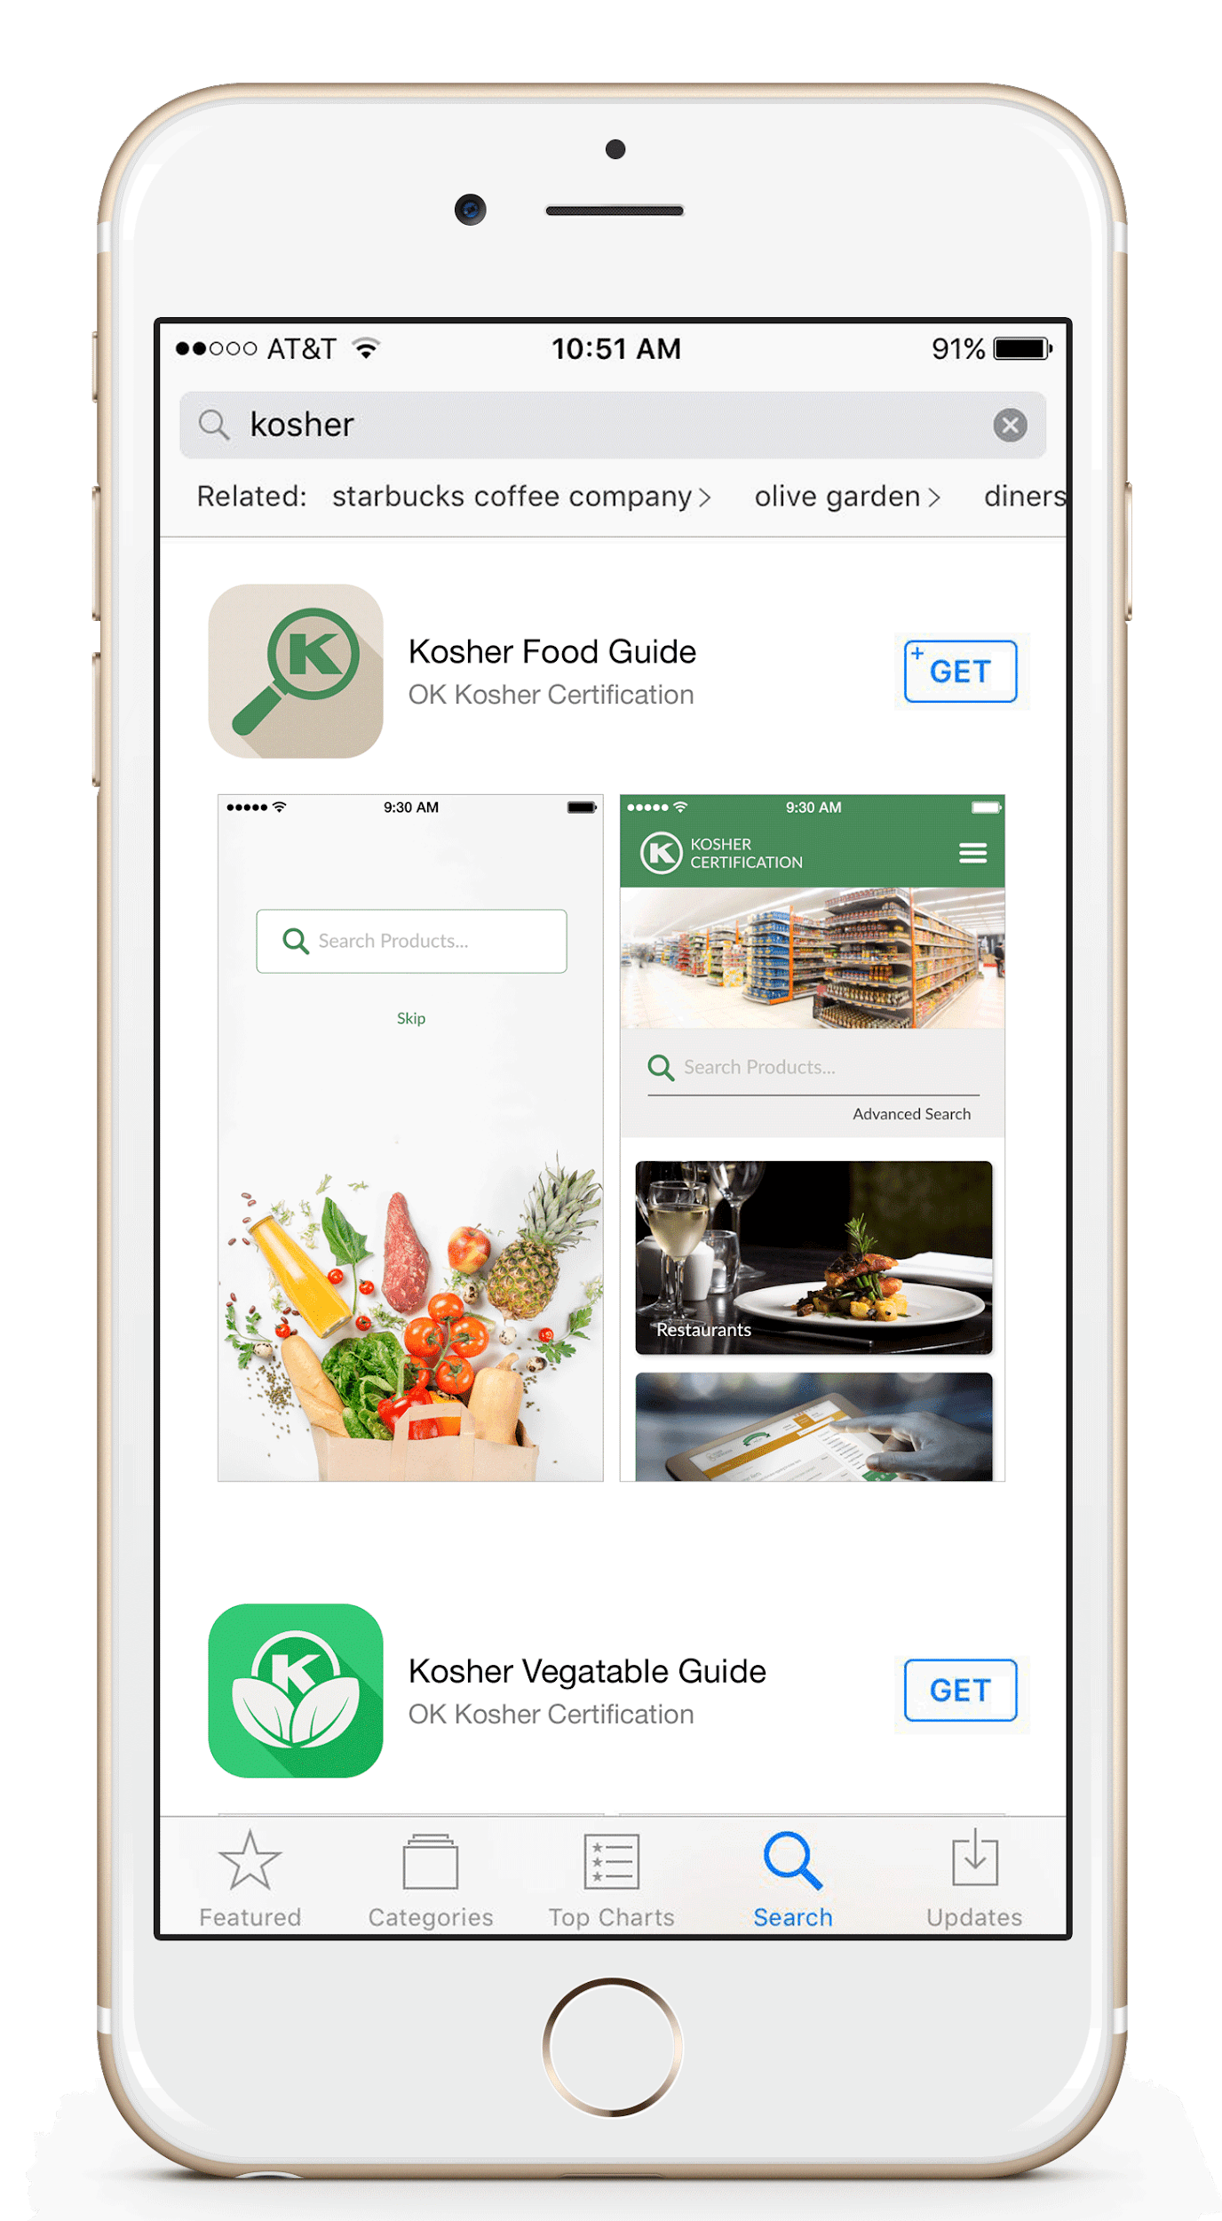

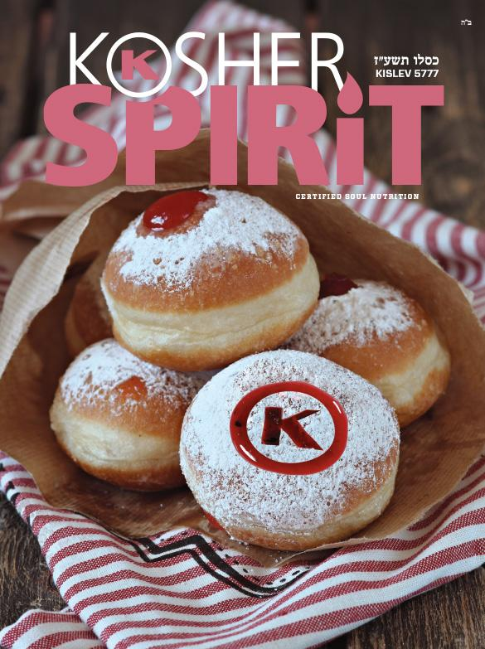
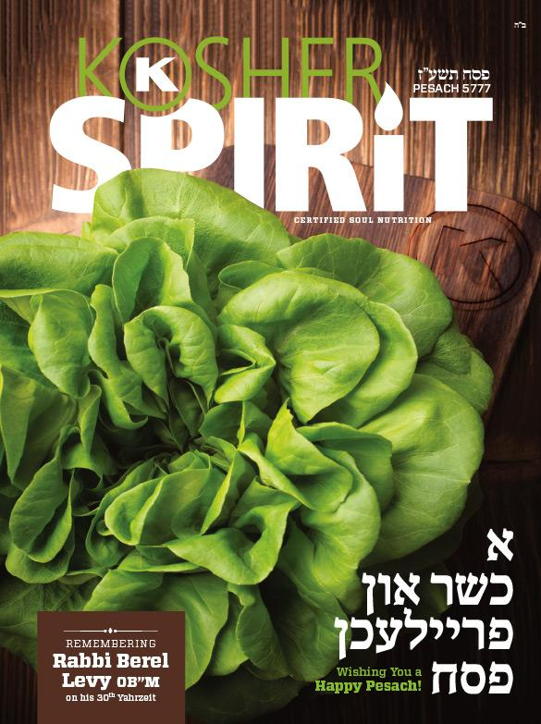

Manteniendo la conexión con la
Comunidad Kosher A Travéz De:
Publicaciones (Multilingües)
Concientizacion y educacion Kosher
Eventos comunitarios Locales
Relaciones Plublicas

Slide 9
ÉXITO
Comprometidos Con El
OK Kosher está dedicado a brindar el mejor servicio posible, adhiriéndose a los más altos estándares de la ley kosher. Cuando desee cambiar una fórmula, agregar un nuevo producto, optimizar su producción o aprovechar oportunidades de marketing, OK Kosher estará con usted a largo plazo para ayudar a que su empresa tenga éxito con kosher.

Slide 10


